Slide 1
AKO BYŤ DOBRÝM UČITEĽOM AJ V NÁROČNÝCH PODMIENKACH

Slide 2
„Dívajme sa pozorne, pred nami stojí cítiaca bytosť – náš žiak. Potrebuje náš úsmev, naše pochopenie, náš čas, našu pozornosť...“

Slide 3
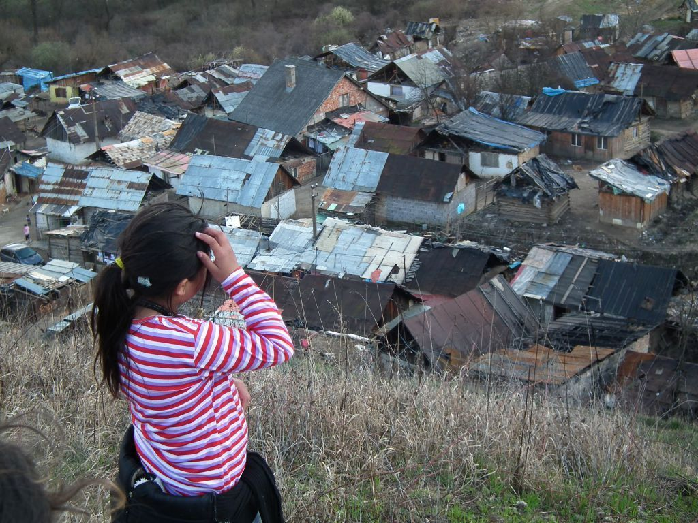

Slide 4
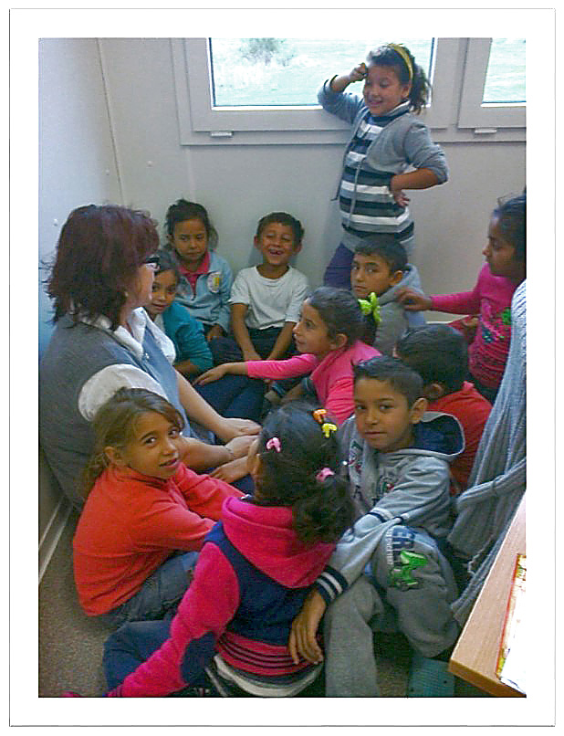
...rozprávala som sa s nimi, počúvala ich príbehy, radosti i starosti, obavy...

Slide 5
Rodina – Famiľija
rómska „famiľija“ je veľká a drží spolu
starší súrodenci „vychovávajú“ mladších
dievčatá sú veľmi skoro zaúčané do vedenia domácnosti
žijú skromne, ale čisto
sú veľmi šikovní a zruční
rodičia chcú, aby sa ich deti mali lepšie ako oni

Slide 6
Jazyk ako dorozumievací prostriedok
doma sa rozprávajú po rómsky, slovenský jazyk je pre nich ako cudzí jazyk,
rómsky jazyk má svoje špecifiká – dva rody, aspirované hlásky, ďi, ťi, ňi, ľi, nepoužíva sa ypsilon
rodičia sa s deťmi veľmi málo rozprávajú, a už vôbec nie o intímnych otázkach,
všetci si navzájom tykajú, najstarším prejavujú úctu = tykanie nie je prejavom neúcty

Slide 7
Osada ako životný priestor
doma nemajú priestor na učenie
doma nemajú svoje súkromie
doma im väčšinou nemá kto pomôcť s učením
doma ich nemá kto motivovať a posúvať niekam vpred

Slide 9
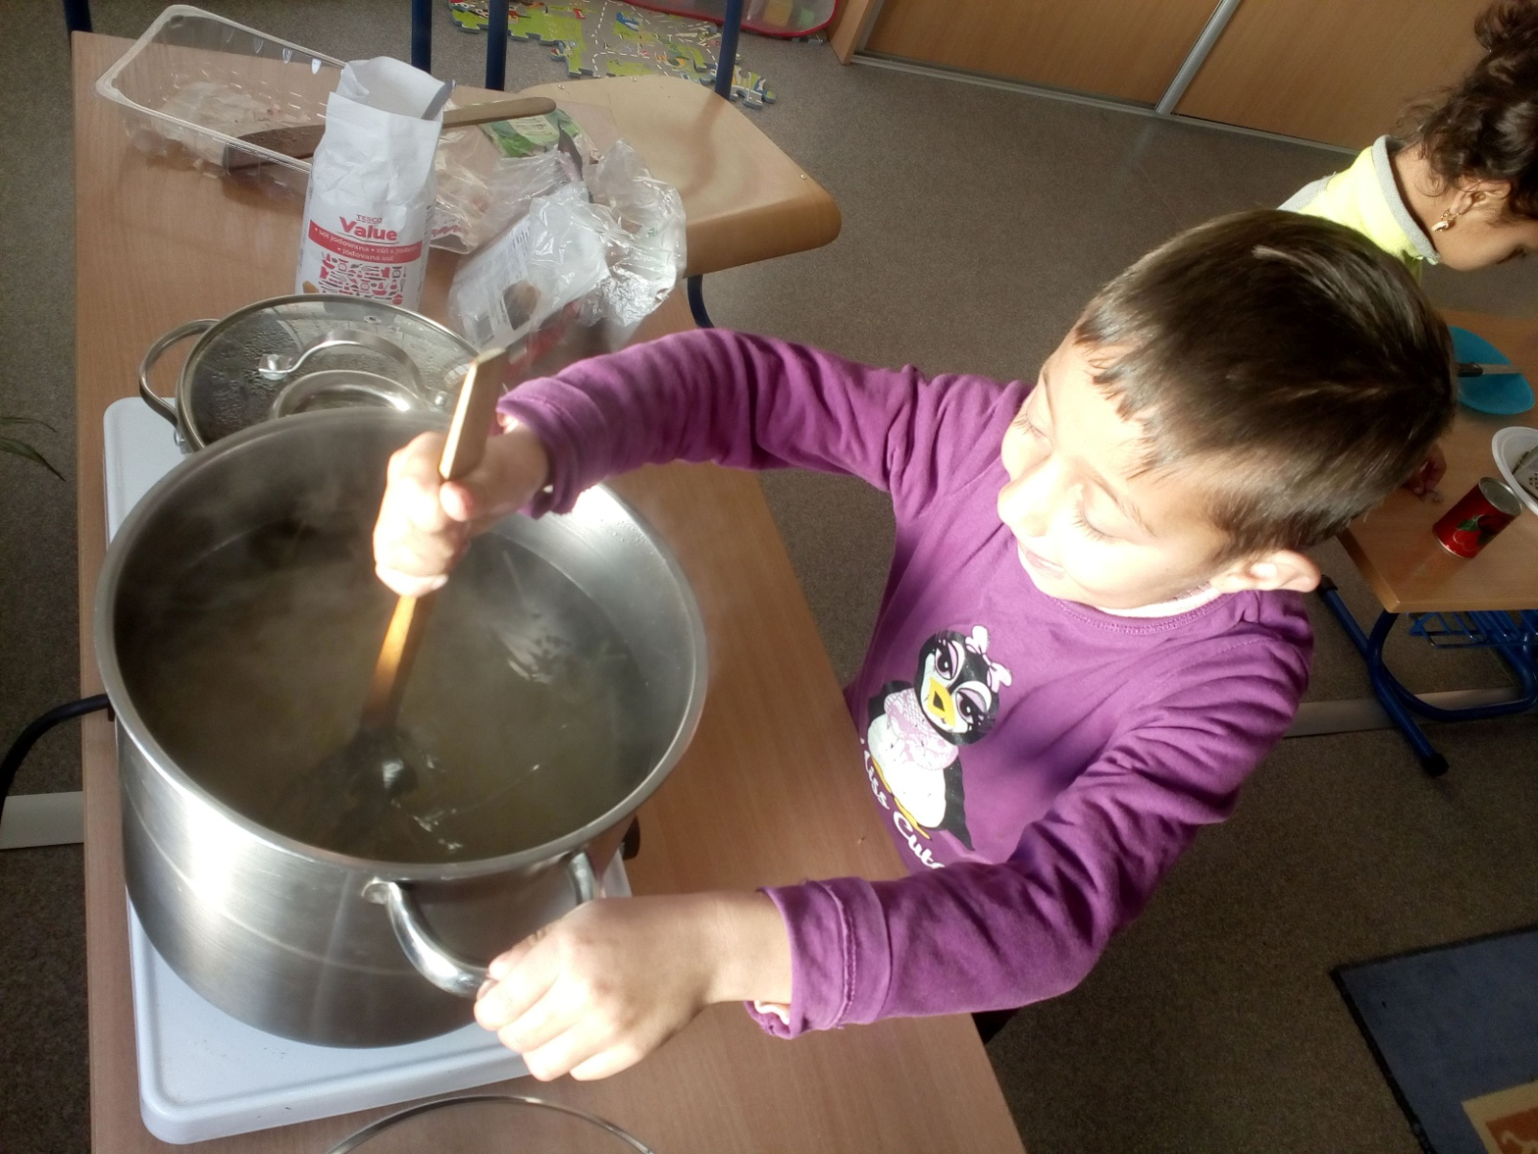
Zážitok ako zdroj osobnej skúsenosti

Slide 10
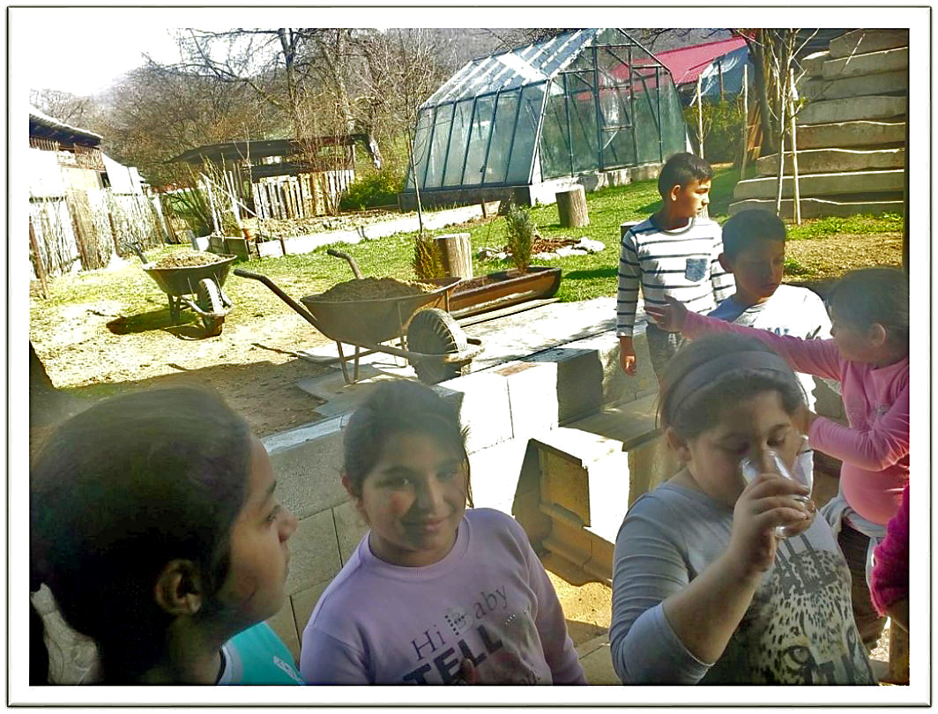

Slide 11
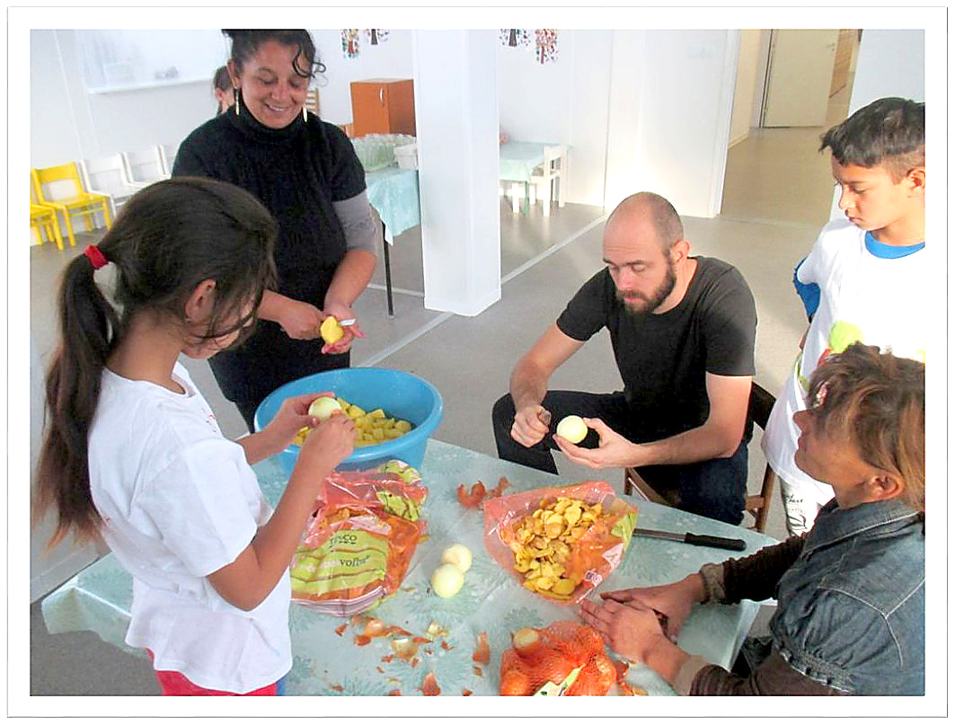

Slide 12
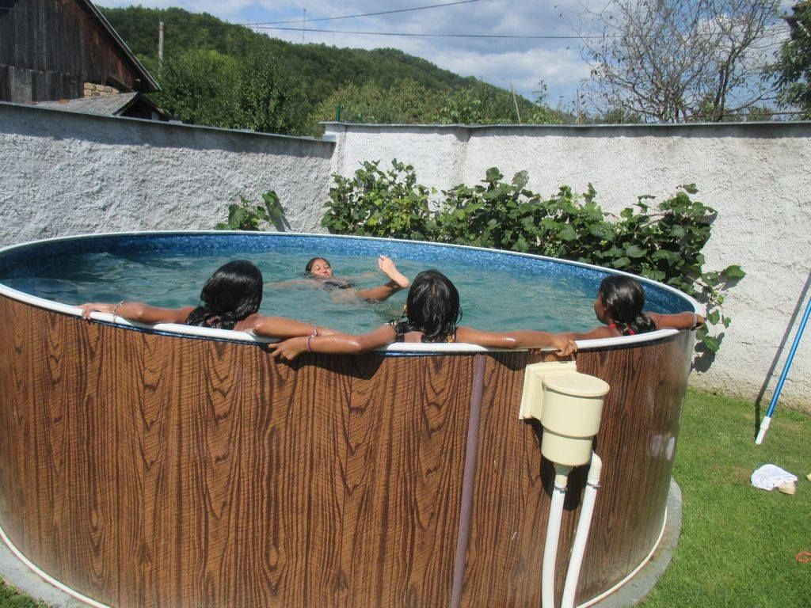

Slide 13
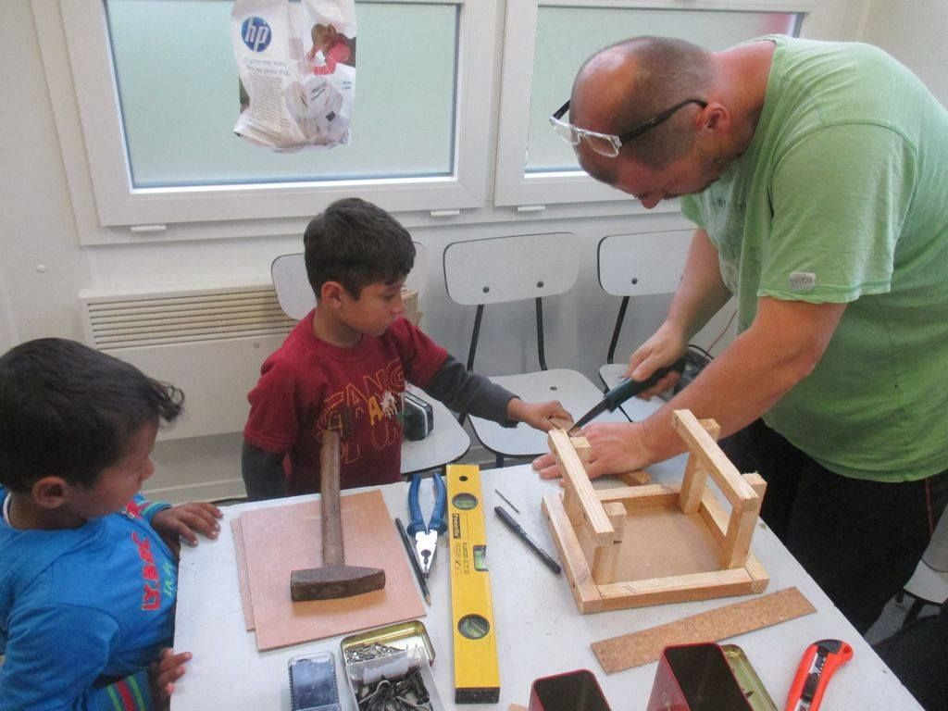

Slide 14
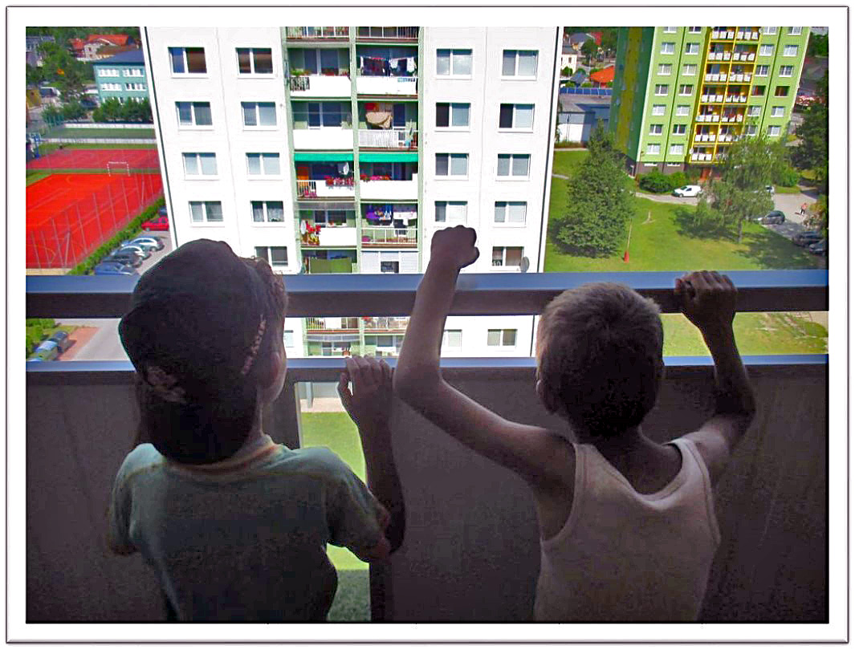

Slide 15
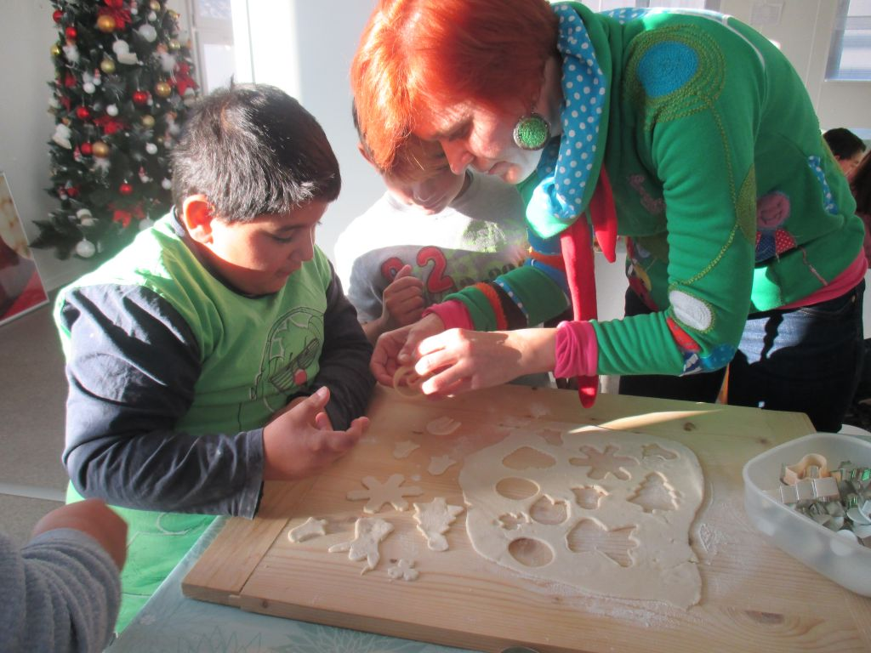

Slide 16
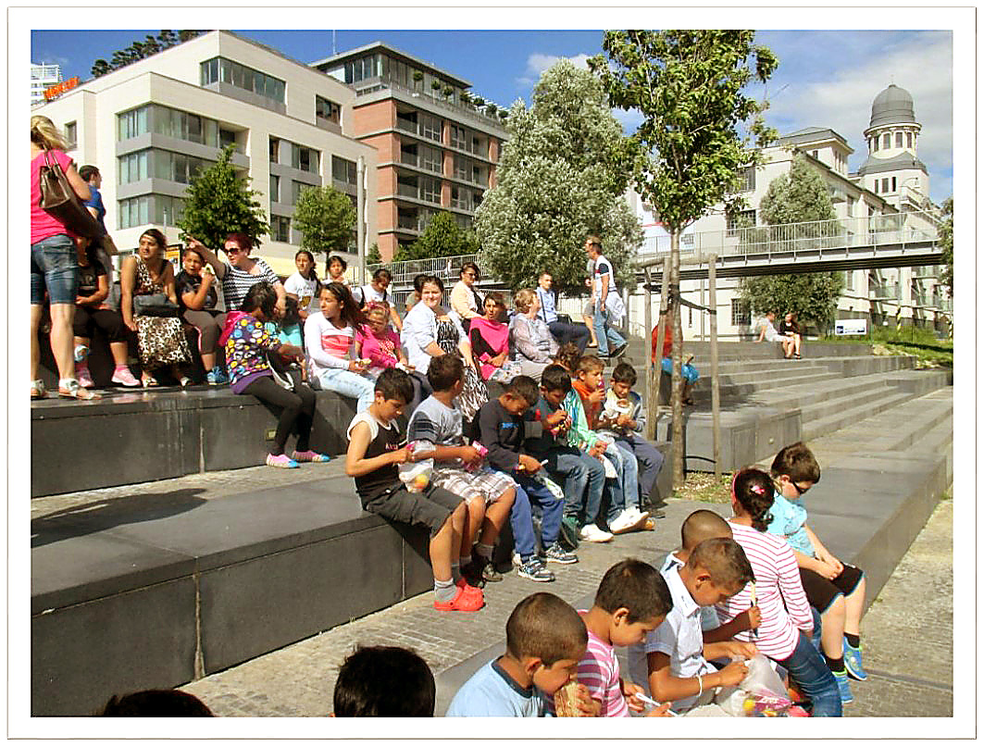

Slide 17
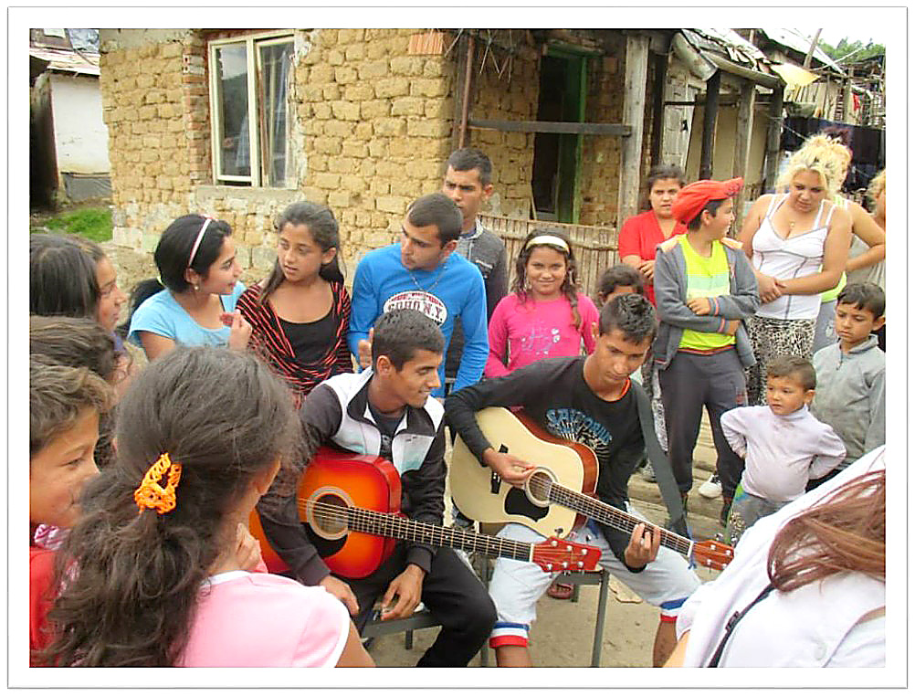

Slide 18
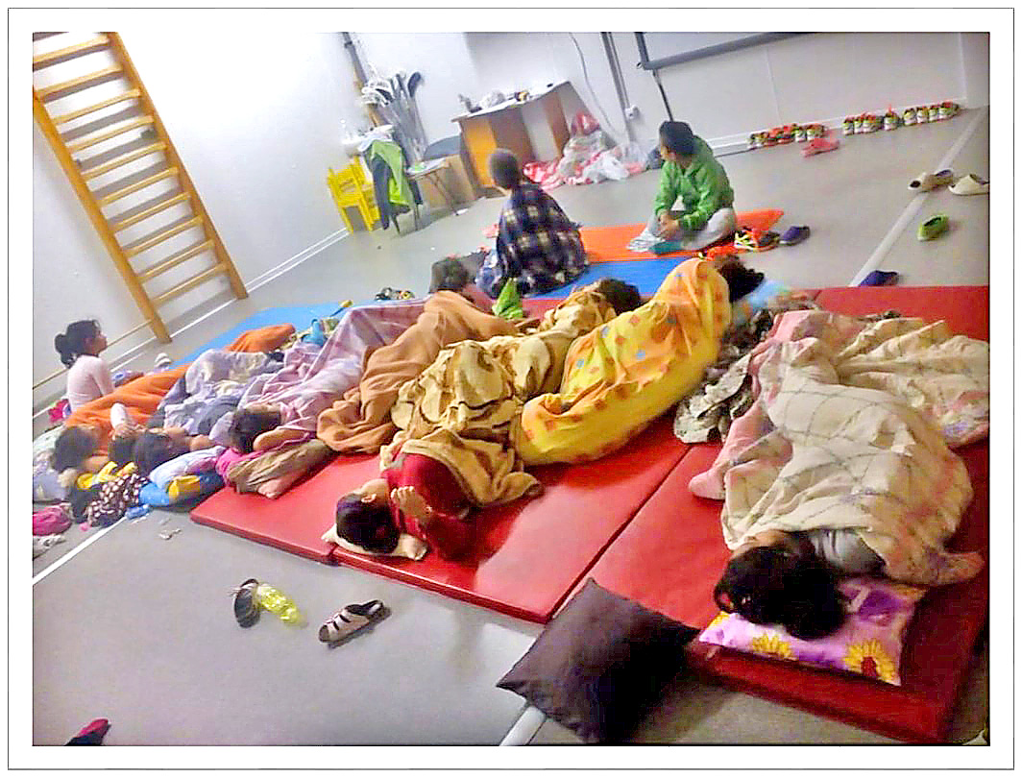

Slide 19
Utorkové raňajky
...a čo nás projekt naučil?
1. Tvoriť rozpočet
2. Plánovať
3. Správne načasovať
4. Spolupracovať
5. Byť zodpovedným
6. Podporiť myšlienku inklúzie

Slide 20
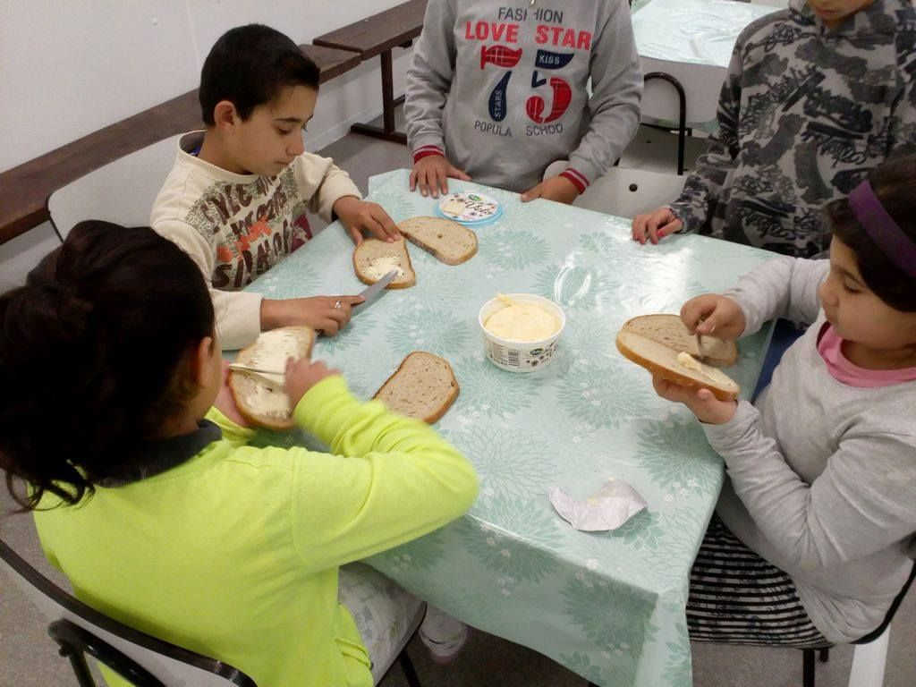

Slide 21
„Pani učiteľka, chýbala si mi...“

Slide 22
Ďakujem za pozornosť.

